Slide 1
К 70-летию Великой Победы Классный проект Город Красноярск: улицы имени Героев ВОВ Улица имени Героя Советского Союза Юшкова Михаила Афанасьевича
Выполнила ученица
5б класса
Чичаева Виолетта

Slide 2
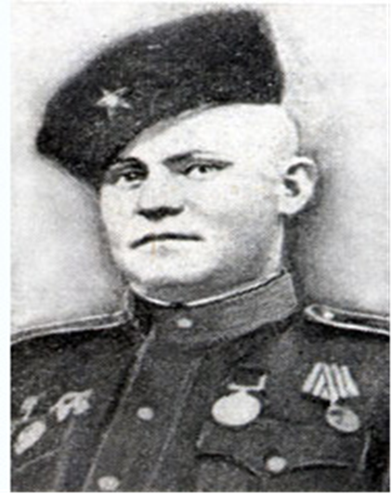
Юшков Михаил Афанасьевич -
Герой Советского Союза
Родился в 1922 году в деревне Коряково Даурского района. Повторил бессмертный подвиг Александра Матросова, закрыв своей грудью амбразуру вражеского дзота.
Михаил Афанасьевич похоронен в населённом пункте Цахарин (Германия).

Slide 3
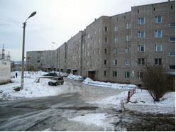
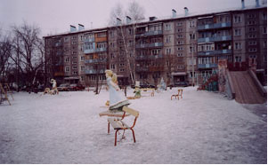
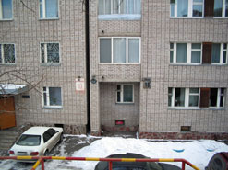
Улица Юшкова находится в Октябрьском районе Северо-западном микрорайон. Она как бы огибает массив застройки от кинотеатра "Строитель" и создает вместе с улицей Тотмина крупный жилой массив. Типичная хрущевская застройка: просторные дворы с редкими посадками, детскими площадками, скамейками у подъездов.

Slide 5
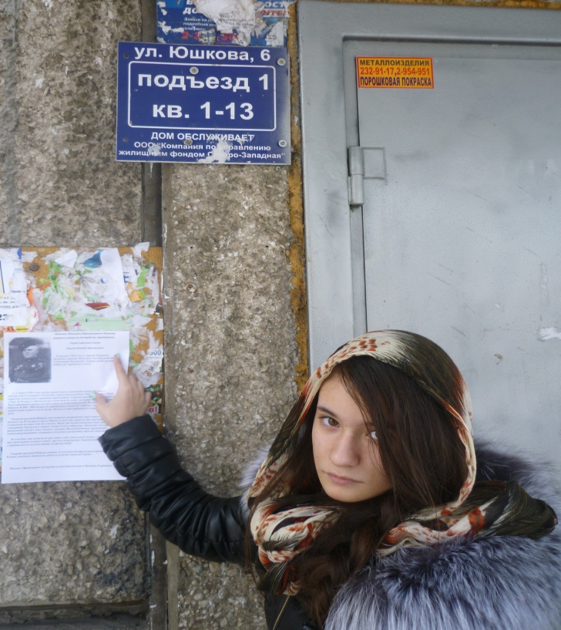
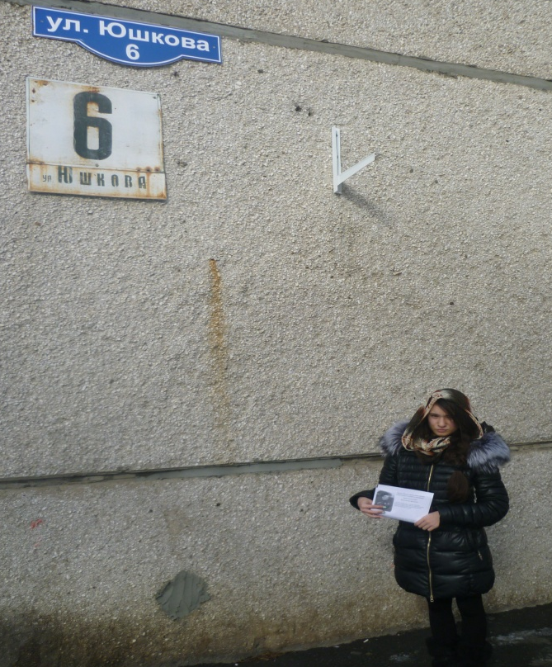
Из 23 мною опрошенных людей, 7 человек знают кто такой Юшков М.А.16 человек не знают. Поэтому для того, что бы люди больше знали о том человеке в честь которого назвали улицу, я развесила на подъездах биографию Героя Советского Союза Юшкова Михаила Афанасьевича.

Slide 6
Спасибо за внимание

